Slide 1

INTRODUÇÃO À PROGRAMAÇÃO DE DISPOSITIVOS MÓVEIS
Alunos: Gildo, Kadmyel e Wender

Slide 2

Quais telas vai ter?
Login
Cadastro
Menu
Pedido
Finalizar pedido

Slide 3
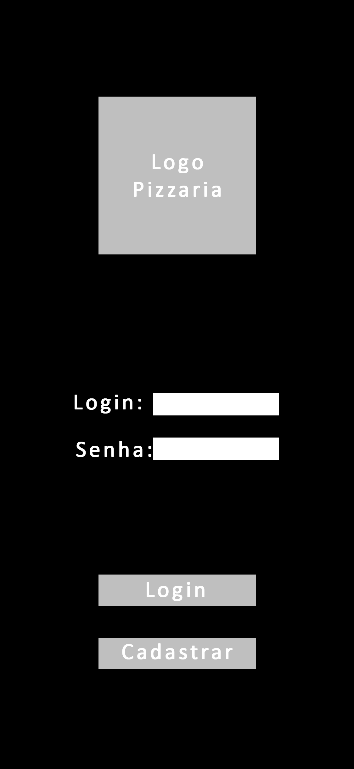

Slide 4

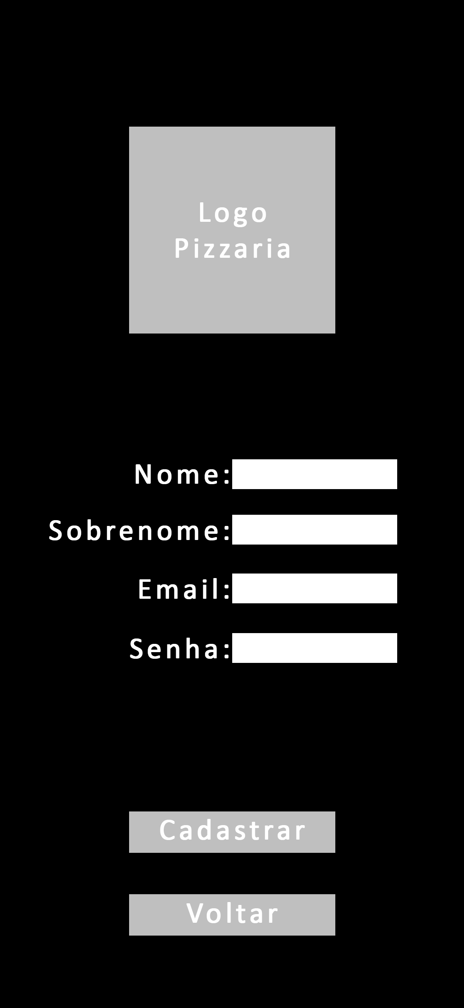

Slide 5
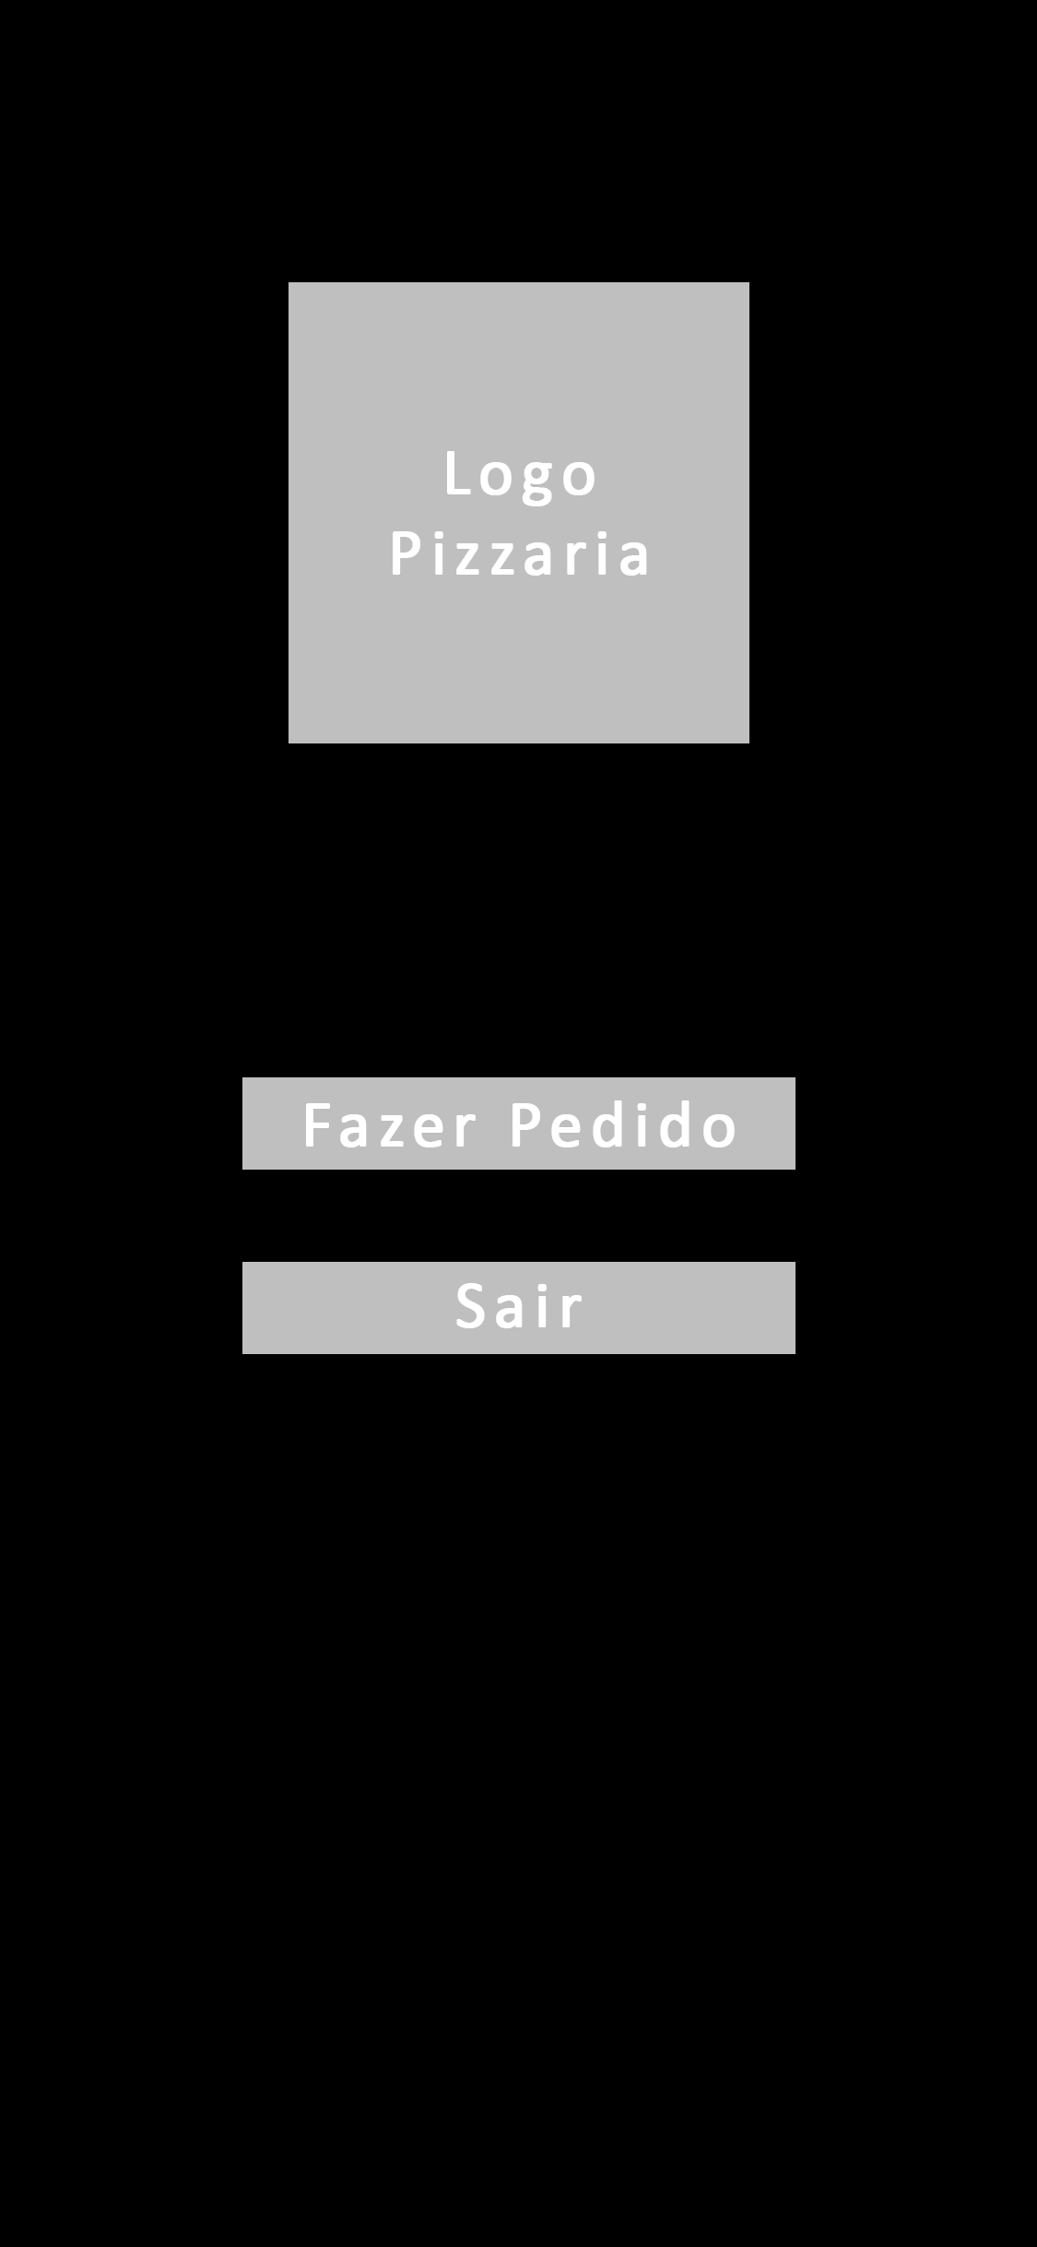
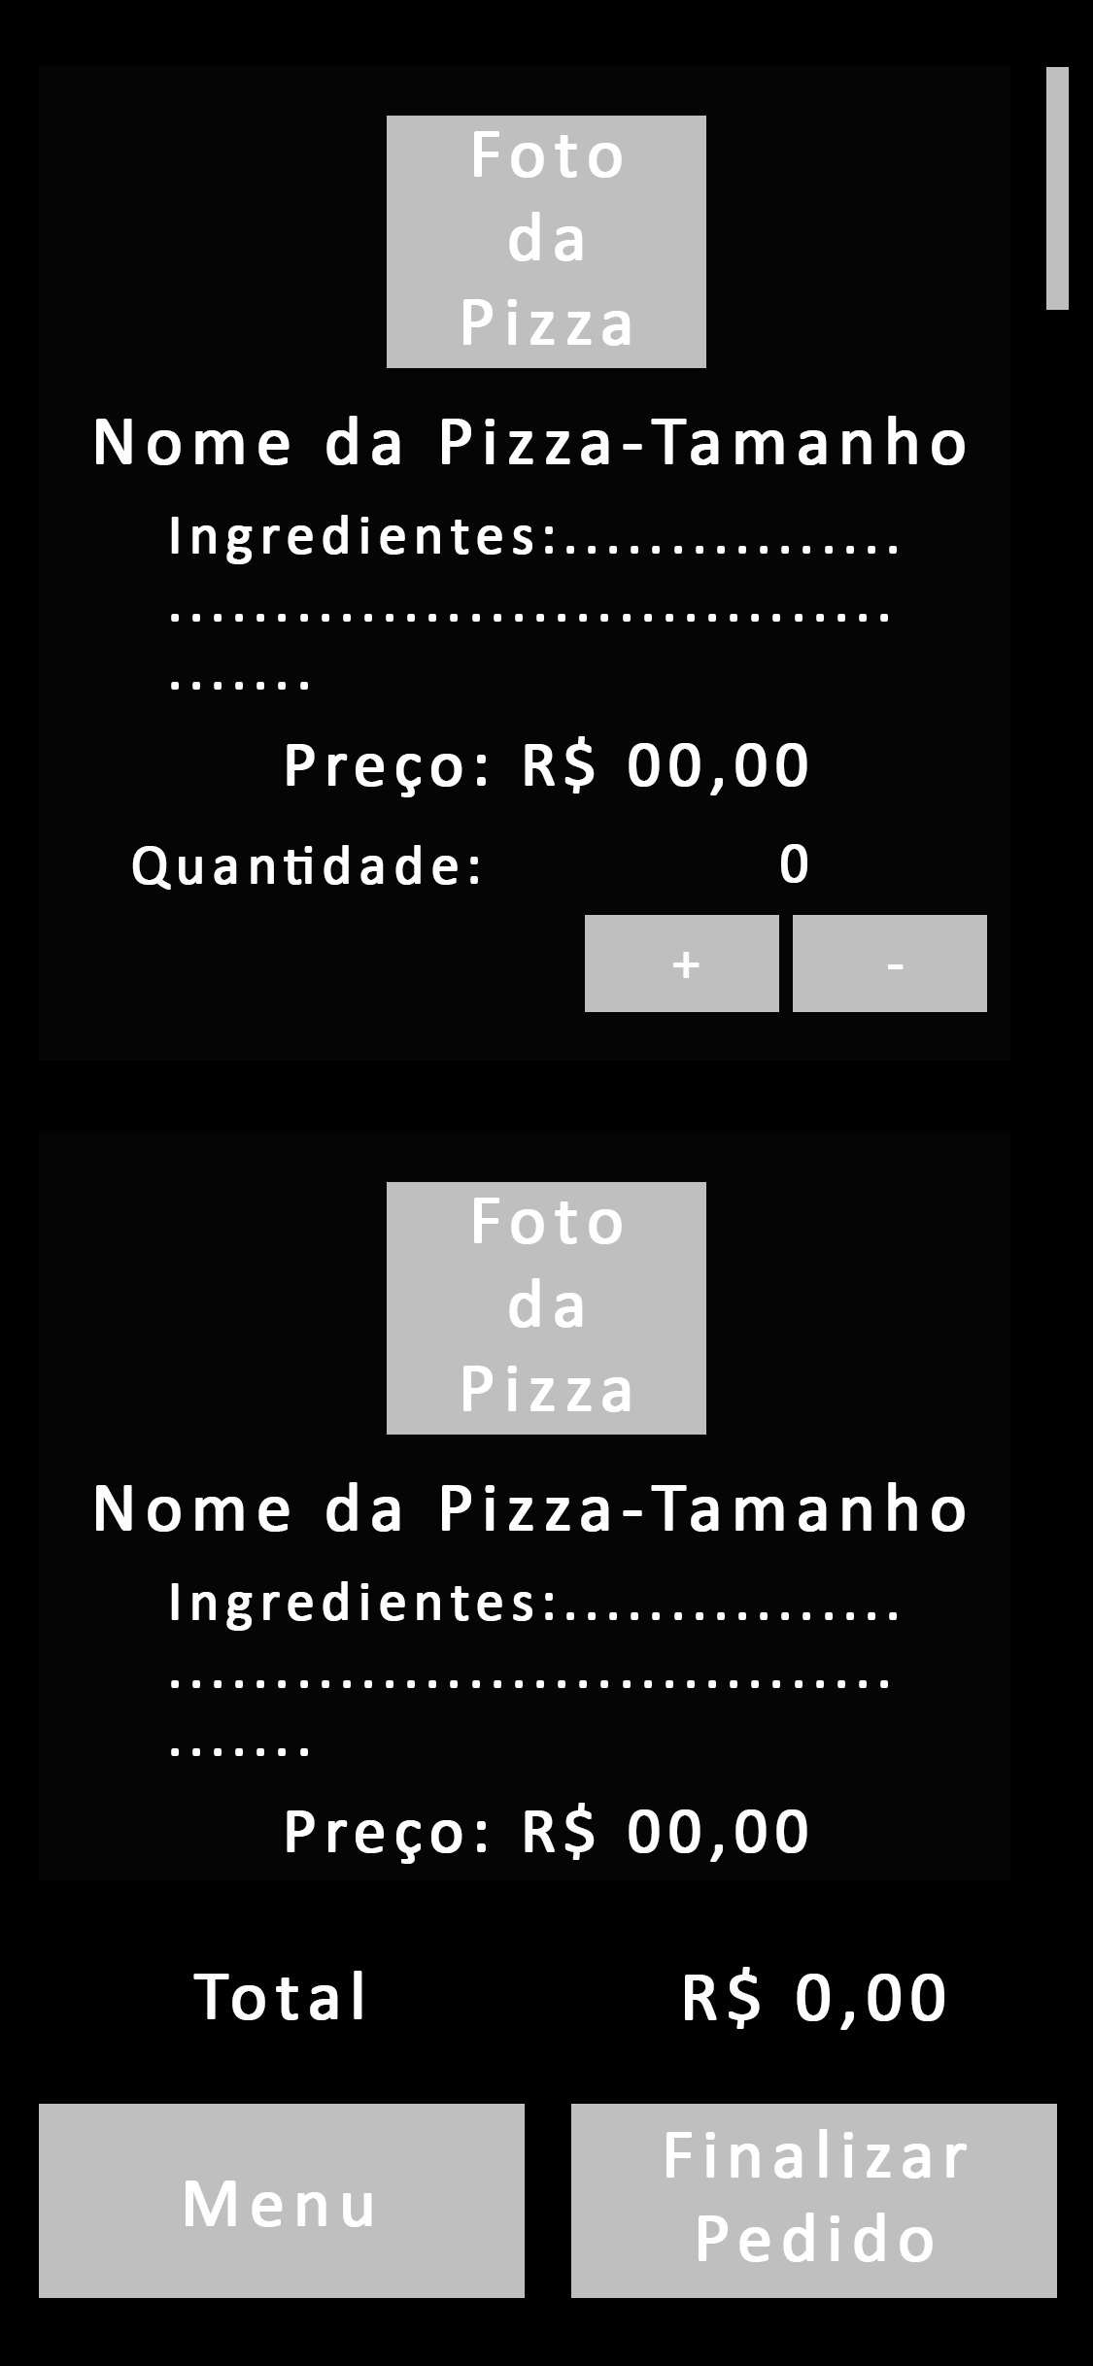
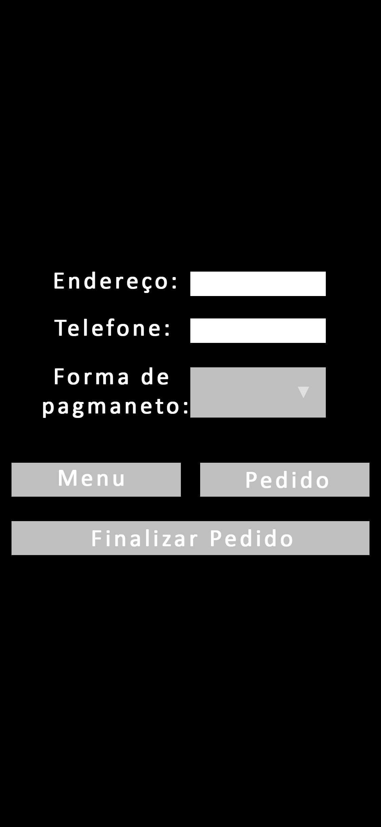

Slide 6
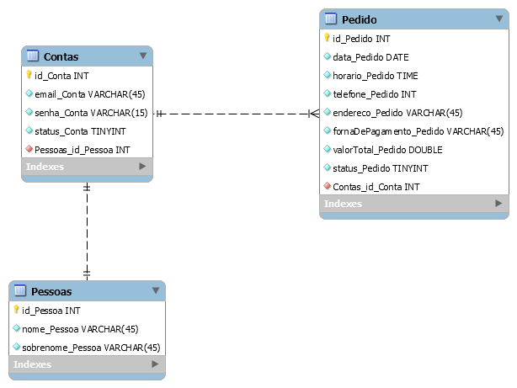
MER

Slide 7
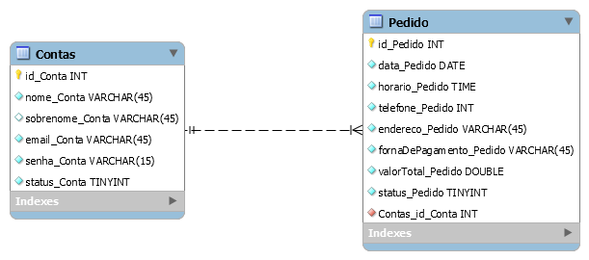

Slide 8
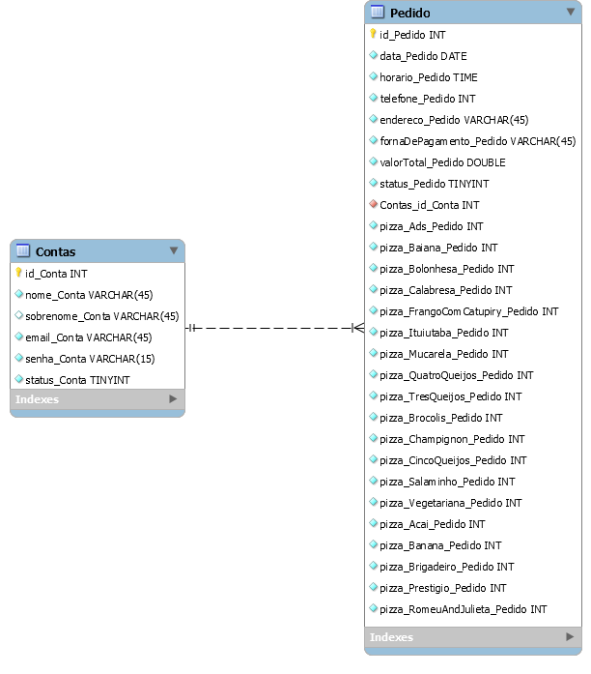

Slide 9
Trechos dos códigos

Slide 10
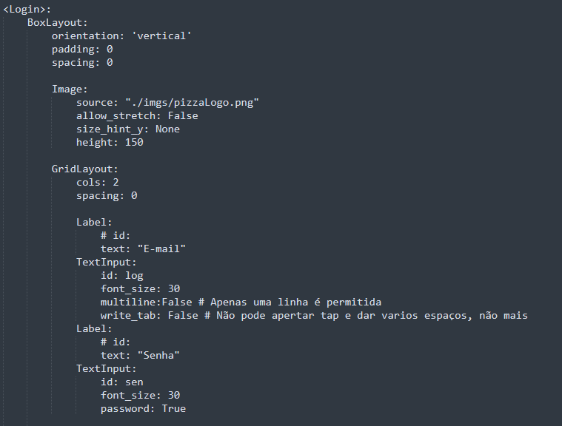
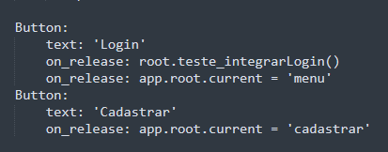

Slide 11


Slide 12
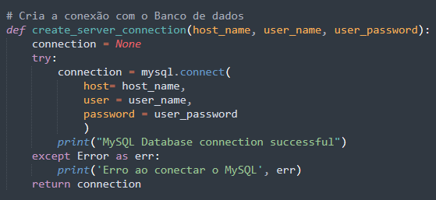

Slide 13
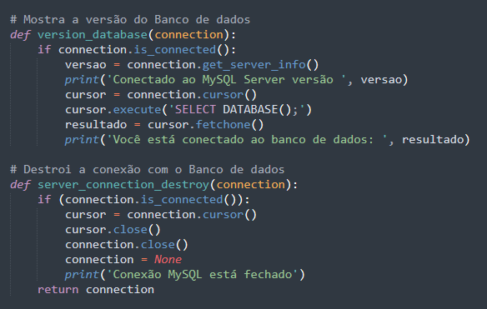

Slide 14
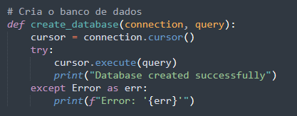

Slide 15
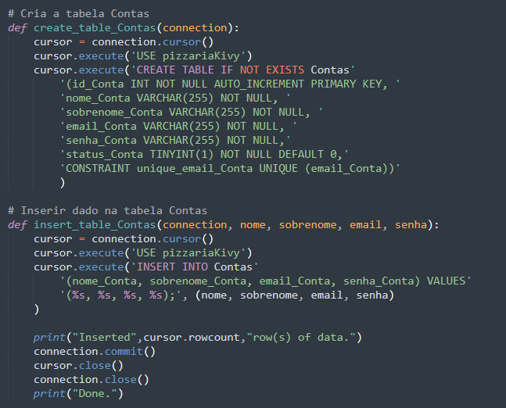

Slide 16
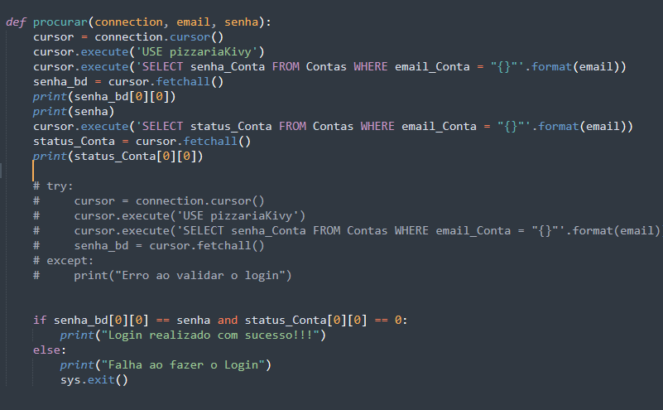

Slide 17


Slide 18


Slide 19
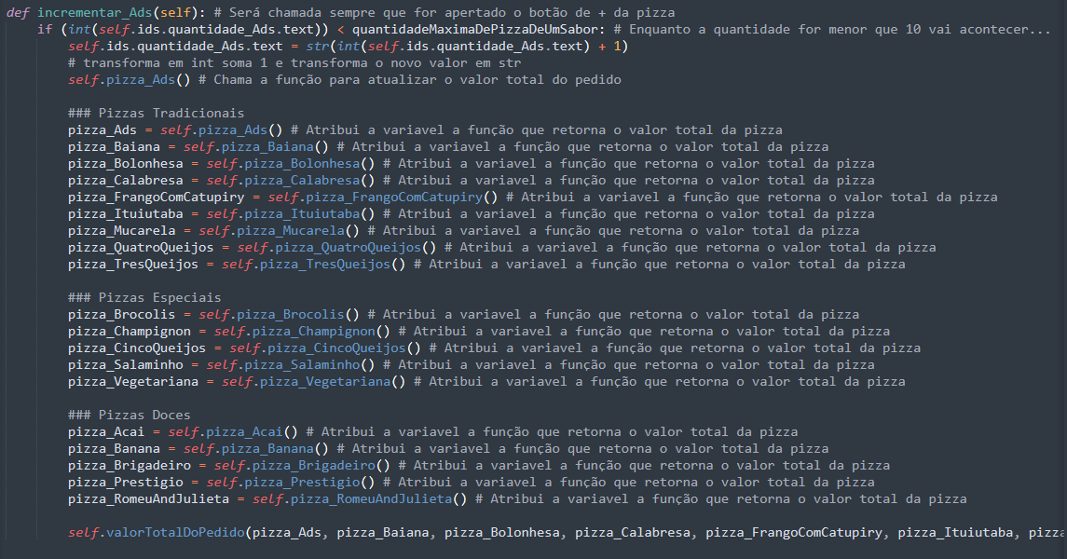

Slide 20
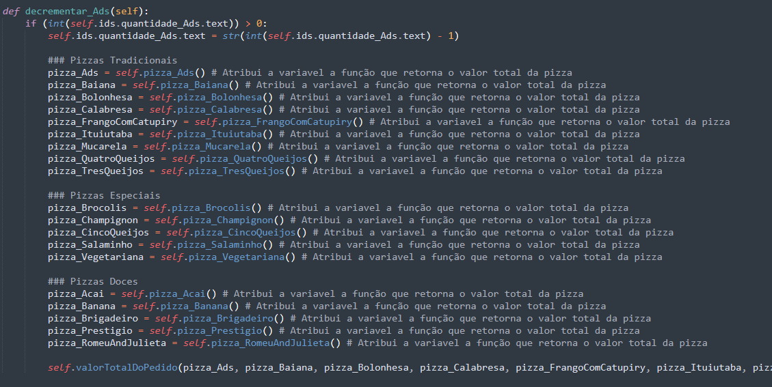

Slide 21


Slide 22
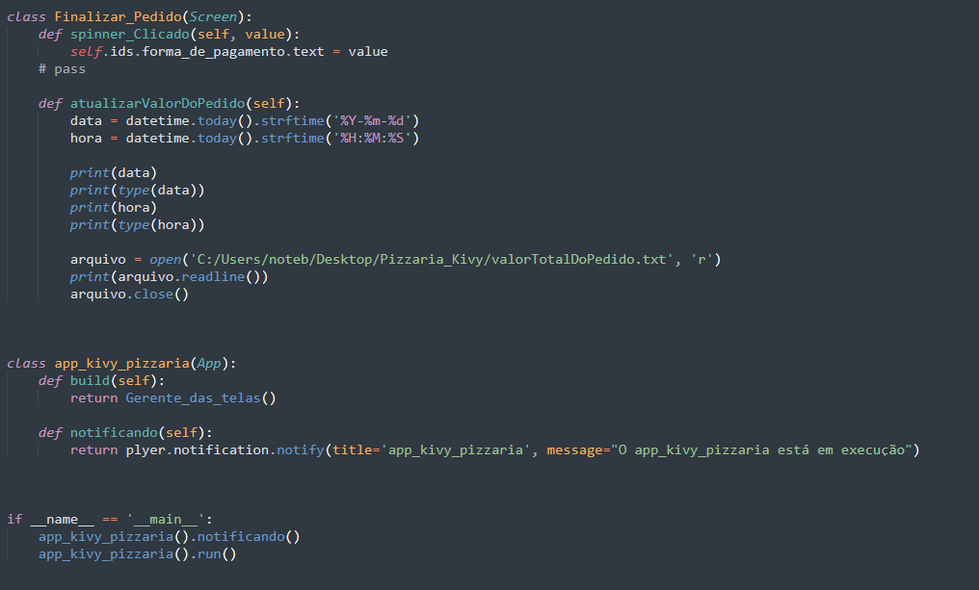

Slide 23
Como Estão as Telas

Slide 24
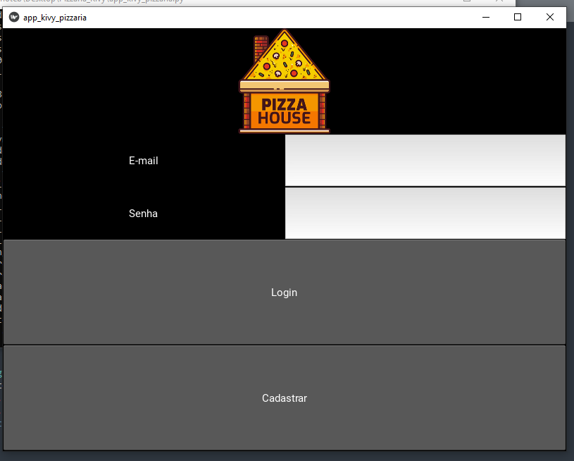

Slide 25
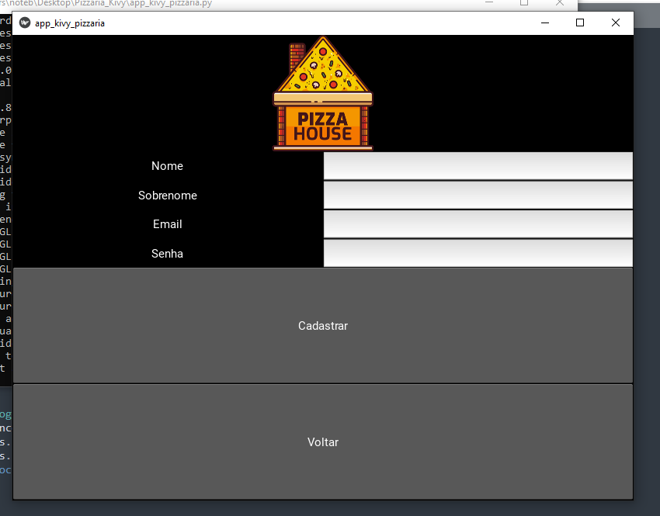

Slide 26
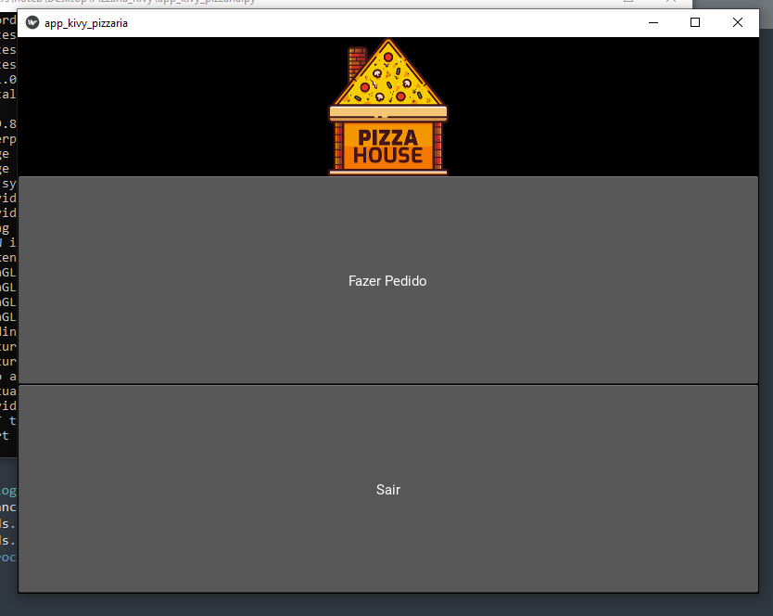

Slide 27
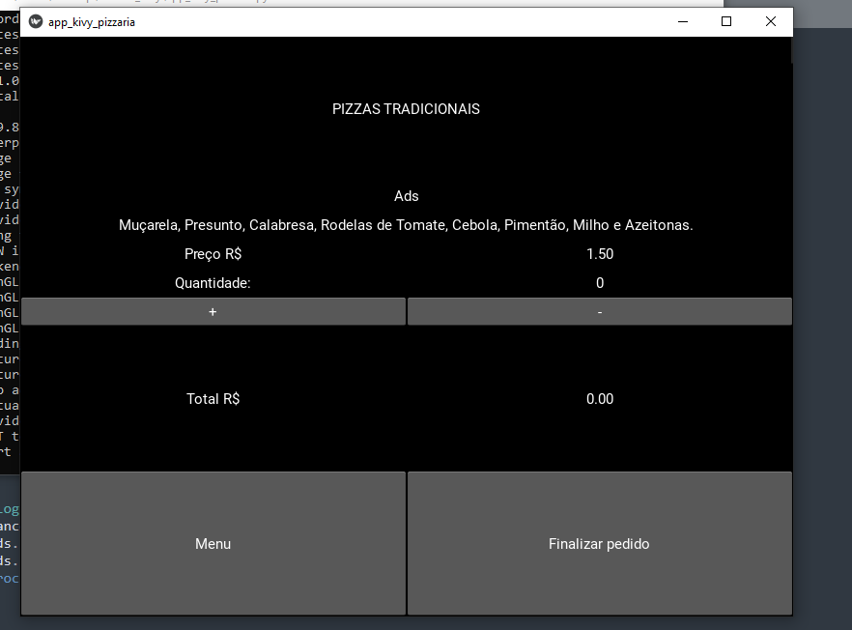

Slide 28
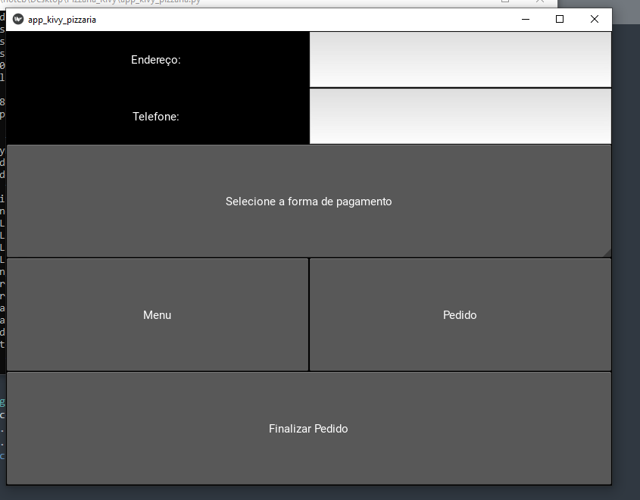

Slide 29
Ideias para o futuro
Pop-up de aviso
Salva a senha em Hash no banco de dados
Tratamento de caracteres nos campos
Definir horário para começar e parar de receber pedidos

Slide 30
Alguma Duvida?

Slide 31


